Slide 1

PERTEMUAN 9 · BIG DATA ANALYTICS
Fundamental
Data Visualization
with Tableau
Dr. Donny Maha Putra

Slide 2
Capaian Pembelajaran & Outline
CAPAIAN PEMBELAJARAN
OUTLINE 6 BAGIAN
1
Memahami prinsip fundamental visualisasi data dan landasan teoretisnya
1
Konteks: Big Data & Visualisasi
2
Fundamental Data Visualization
2
Memilih jenis visualisasi yang tepat berdasarkan struktur dan tujuan data
3
Memilih Chart yang Tepat
3
Mengoperasikan Tableau Desktop untuk membangun visualisasi yang efektif
4
Tableau Ecosystem & Workflow
5
Hands-on Building Visualization
4
Merancang dashboard interaktif untuk pengambilan keputusan akuntansi & audit
6
Dashboard & Use Case Akuntansi
TM9 · Fundamental Data Visualization with Tableau
2 / 30

Slide 3
BAGIAN 1 · KONTEKS
Mengapa Visualisasi Penting di Era Big Data?
Volume
Velocity
Variety
Data berskala terabyte hingga petabyte, tidak mungkin dibaca baris demi baris
Aliran data real-time menuntut interpretasi cepat dan keputusan tepat
Data terstruktur dan tidak terstruktur dari beragam sumber memerlukan integrasi visual
60.000×
Otak manusia memproses informasi visual
~60.000 kali lebih cepat dibandingkan teks.
Visualisasi adalah jembatan antara data mentah dan keputusan strategis.
TM9 · Fundamental Data Visualization with Tableau
3 / 30

Slide 4
BAGIAN 1 · KONTEKS
The Power of Visual: Anscombe's Quartet
Empat dataset di bawah memiliki rata-rata, varians, dan korelasi statistik yang hampir identic, namun pola visualnya sangat berbeda. Inilah bukti bahwa angka saja tidak cukup.
Dataset I · Linear
Dataset II · Curved
Dataset III · Outlier
Dataset IV · Leverage point
Mean(x) ≈ 9 · Mean(y) ≈ 7.5 · Var(x) = 11 · Var(y) ≈ 4.12 · Korelasi ≈ 0.816
TM9 · Fundamental Data Visualization with Tableau
4 / 30

Slide 5
BAGIAN 2 · FUNDAMENTAL
Apa itu Data Visualization?
"
Visualisasi data adalah representasi grafis dari informasi dan data yang menggunakan elemen visual seperti grafik, diagram, dan peta untuk membuat pola, tren, dan outlier menjadi mudah dipahami.
TIGA PERAN UTAMA
Explore
Analyze
Communicate
Mengeksplorasi data secara iteratif untuk menemukan pola yang belum diketahui sebelumnya
Menganalisis hubungan, perbandingan, dan distribusi untuk menjawab pertanyaan analitis
Mengkomunikasikan temuan secara jelas dan persuasif kepada pengambil keputusan
TM9 · Fundamental Data Visualization with Tableau
5 / 30

Slide 6
BAGIAN 2 · FUNDAMENTAL
Sejarah Singkat: Pioneer Visualisasi
Empat tokoh pelopor yang menetapkan fondasi visualisasi modern, dari grafik bisnis hingga pemetaan epidemi.
1786
1854
1858
1869
William Playfair
John Snow
Florence Nightingale
Charles Minard
Bapak Statistical Graphics
Epidemiolog
Statistical Pioneer
Engineer & Cartographer
Memperkenalkan bar chart dan line chart pertama dalam Commercial and Political Atlas
Memetakan wabah kolera di London, kelahiran data viz untuk public health
Coxcomb / rose diagram, visualisasi mortalitas tentara Crimean War
Peta Napoleon's March, multivariate viz legendaris (6 dimensi data)
TM9 · Fundamental Data Visualization with Tableau
6 / 30

Slide 7
BAGIAN 2 · FUNDAMENTAL
Tufte's Principles Part 1
"Above all else, show the data."
— Edward Tufte, The Visual Display of Quantitative Information (1983)
1
Show the Data
2
Maximize Data-Ink Ratio
Data adalah aktor utama. Hindari elemen dekoratif yang mengaburkan pesan. Setiap goresan tinta harus berkontribusi pada penyampaian informasi.
Data-Ink Ratio = (Data Ink) / (Total Ink). Maksimalkan dengan menghapus tinta non-data: bingkai tebal, gridline berlebih, label redundan.
Hilangkan background pattern, 3D effect, bayangan berlebihan, dan warna yang tidak fungsional.
Semakin tinggi rasio, semakin efisien visualisasi dalam menyampaikan informasi per unit ruang.
TM9 · Fundamental Data Visualization with Tableau
7 / 30

Slide 8
BAGIAN 2 · FUNDAMENTAL
Tufte's Principles Part 2
3
Avoid Chart Junk
4
Use Small Multiples
5
Mind the Lie Factor
3D effects yang menyimpangkan persepsi
Panel kecil berulang dengan struktur sama
Lie Factor = perubahan visual / perubahan data
Background pattern dan tekstur dekoratif
Memudahkan perbandingan antar kategori
Idealnya = 1 (representasi jujur)
Animasi atau ornamen yang tidak fungsional
Lebih efektif daripada satu chart kompleks
Truncated y-axis dapat mendistorsi persepsi
Warna pelangi tanpa logika urutan
Konsisten dalam skala dan format
Pertahankan integritas grafis
TM9 · Fundamental Data Visualization with Tableau
8 / 30

Slide 9
BAGIAN 2 · FUNDAMENTAL
Pre-Attentive Attributes
Pre-attentive processing adalah pemrosesan visual oleh otak manusia dalam kurang dari 250 milidetik tanpa kesadaran aktif. Atribut ini menjadi alat paling kuat untuk mengarahkan perhatian audiens.
DEMONSTRASI: TEMUKAN YANG BERBEDA
Atribut: Warna (Color)
Atribut: Ukuran (Size)
Mata otomatis menangkap 1 titik merah di antara abu, tanpa berpikir.
Ukuran lebih besar otomatis dipersepsikan sebagai prioritas / nilai lebih tinggi.
Color
Size
Position
Orientation
Hue, saturation, intensity
Length, area, volume
2D location, alignment
Angle, direction
TM9 · Fundamental Data Visualization with Tableau
9 / 30

Slide 10
BAGIAN 2 · FUNDAMENTAL
Gestalt Principles
Otak manusia secara alami mengorganisasi elemen visual menjadi struktur bermakna. Lima prinsip Gestalt ini adalah fondasi cara mata membaca dashboard.
Proximity
Similarity
Enclosure
Continuity
Connection
Elemen yang berdekatan dipersepsikan sebagai satu kelompok
Elemen dengan atribut serupa (warna/bentuk) dianggap sejenis
Elemen yang dibingkai dalam batas yang sama dipersepsikan sebagai unit
Mata mengikuti garis halus, mengasumsikan kontinuitas alami
Elemen yang dihubungkan garis dianggap memiliki hubungan
TM9 · Fundamental Data Visualization with Tableau
10 / 30

Slide 11
BAGIAN 2 · FUNDAMENTAL
Good vs Bad Visualization
TIDAK EFEKTIF
LEBIH EFEKTIF
CHECKLIST PERBANDINGAN
Tipe
Warna
Hierarki
Persepsi
3D pie 8 segmen
Rainbow
Tidak diurut
Sulit banding
Bar chart terurut
Mono fungsional
Diurut deskriptif
Mudah banding
TM9 · Fundamental Data Visualization with Tableau
11 / 30

Slide 12
BAGIAN 3 · MEMILIH CHART
Data Type → Chart Type Mapping
Pemilihan jenis chart dimulai dari memahami struktur data dan tujuan analisis. Matriks berikut menunjukkan pemetaan dasar yang teruji secara empiris.
TIPE DATA
CHART YANG TEPAT
CONTOH KASUS
Categorical
Bar / Column chart, Stacked bar (komposisi)
Penjualan per kategori produk
Numerical (1 var)
Histogram, Box plot, Density plot
Distribusi nilai transaksi
Numerical (2 var)
Scatter plot, Bubble chart
Korelasi diskon vs profit
Time Series
Line chart, Area chart, Sparkline
Tren penjualan bulanan
Geographic
Choropleth map, Symbol map
Penjualan per provinsi
Hierarchical
Treemap, Sunburst, Tree diagram
Struktur kategori-subkategori
Part-to-whole
Stacked bar (>5 part), Pie (≤5 part)
Proporsi segmen pelanggan
TM9 · Fundamental Data Visualization with Tableau
12 / 30

Slide 13
BAGIAN 3 · MEMILIH CHART
The 5-Question Framework
Sebelum memilih chart, ajukan satu pertanyaan kunci tentang tujuan analisis Anda.
Q1
Q2
Q3
Q4
Q5
Compare?
Trend?
Distribute?
Compose?
Relate?
CHART
CHART
CHART
CHART
CHART
Bar / Column
Line / Area
Histogram
Stacked Bar
Scatter
Membandingkan nilai antar kategori
Perubahan nilai sepanjang waktu
Sebaran data dalam interval
Komposisi bagian dari keseluruhan
Hubungan antara dua variabel
TM9 · Fundamental Data Visualization with Tableau
13 / 30

Slide 14
BAGIAN 3 · MEMILIH CHART
Anti-Patterns: Yang Harus Dihindari
×
Pie chart >5 segmen
×
Truncated Y-axis
×
3D effect
Mata sulit membandingkan sudut. Gunakan bar chart terurut.
Sumbu yang dipotong dapat memperbesar perbedaan secara menyesatkan.
Distorsi perspektif menyulitkan pembacaan nilai aktual.
×
Rainbow color tanpa urutan
×
Dual axis tanpa konteks
×
Data-pixel overload
Skala warna sebaiknya merefleksikan urutan numerik atau kategori bermakna.
Skala berbeda dapat menciptakan korelasi semu yang tidak ada di data.
Terlalu banyak metrik dalam satu visual mengaburkan pesan utama.
TM9 · Fundamental Data Visualization with Tableau
14 / 30

Slide 15
BAGIAN 4 · TABLEAU ECOSYSTEM
Mengenal Tableau
Tableau lahir dari proyek riset Stanford (2003) oleh Chabot, Hanrahan, dan Stolte. Diakuisisi Salesforce tahun 2019 senilai US$15,7 miliar kini menjadi salah satu platform analitik visual terdepan di dunia.
PREPARE
ANALYZE
SHARE
Tableau Prep Builder
Tableau Desktop
Tableau Server / Cloud
Membersihkan, membentuk, dan menggabungkan data sebelum analisis dengan workflow visual.
Membangun visualisasi dan dashboard interaktif melalui drag-and-drop. Inti dari workflow analis.
Mempublikasi, berbagi, dan mengelola dashboard secara aman lintas tim dan organisasi.
TM9 · Fundamental Data Visualization with Tableau
15 / 30

Slide 16
BAGIAN 4 · TABLEAU ECOSYSTEM
Tableau Architecture & Workflow
1
Connect
2
Prepare
3
Analyze
4
Share
Hubungkan ke sumber data: file, database, cloud, atau web data connector
Bersihkan, gabungkan, dan transformasi data — Live atau Extract
Bangun worksheet, terapkan filter, kalkulasi, dan analitik visual
Susun dashboard interaktif, publikasi, dan kolaborasi via Server/Cloud
ALUR ARSITEKTUR
Data Sources
Tableau Server
Reports & Dashboards
Excel, SQL, Cloud
Gateway · Engine
Interactive Output
TM9 · Fundamental Data Visualization with Tableau
16 / 30

Slide 17
BAGIAN 4 · TABLEAU ECOSYSTEM
Application Terminology
Enam istilah inti yang harus dipahami sebelum membuka Tableau Desktop.
▣
Workbook
▢
Worksheet
◈
View
Berkas Tableau lengkap berisi worksheet, dashboard, dan story.
Lembar kerja tunggal — satu visualisasi data dari satu data source.
Representasi visual data di worksheet atau dashboard.
●
Marks
⊞
Dashboard
⬕
Story
Representasi visual baris data: bar, line, square, circle, dll.
Kumpulan beberapa view dalam satu layar interaktif.
Rangkaian dashboard atau view yang membentuk narasi data.
TM9 · Fundamental Data Visualization with Tableau
17 / 30

Slide 18
BAGIAN 4 · TABLEAU ECOSYSTEM
Visual Cues for Fields & File Types
IKON TIPE DATA DI TABLEAU
FILE TYPES & EXTENSIONS
Abc
Text
.twb
Tableau Workbook
XML berisi visualisasi (tanpa data)
#
Numeric
.twbx
Tableau Packaged Workbook
Workbook + data — portable
📅
Date / Time
.tds
Tableau Data Source
Definisi koneksi data tersimpan
T|F
Boolean
.tdsx
Tableau Packaged Data Source
Data source + data lokal
⊕
Geographic
.hyper
Tableau Data Extract
Ekstrak data berperforma tinggi
⋮
Hierarchy
.tbm
Tableau Bookmark
Worksheet tunggal yang disimpan
TM9 · Fundamental Data Visualization with Tableau
18 / 30

Slide 19
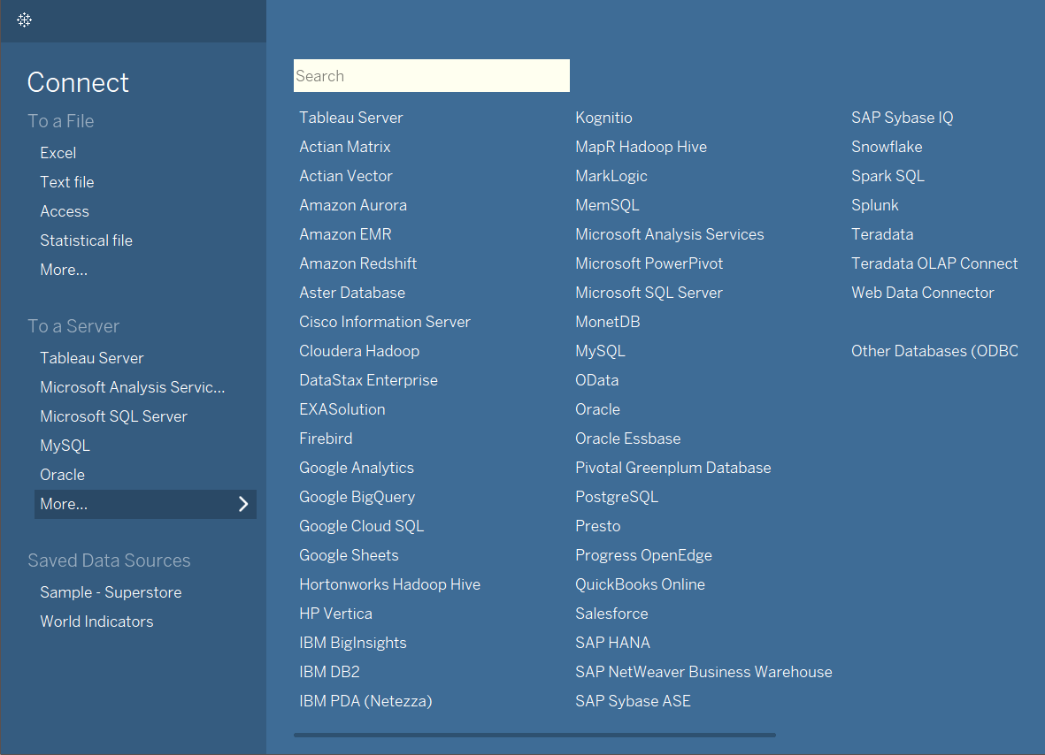
BAGIAN 5 · HANDS-ON
Connecting to Data & Modifying Attributes
LIVE vs EXTRACT
Live
Koneksi langsung ke sumber. Real-time, performa tergantung database.
Extract
Snapshot data ke .hyper. Cepat, portable, ideal untuk data besar.
INSERT — Tableau Connect Screen
MODIFY DATA ATTRIBUTES
Screenshot panel "Connect" Tableau Desktop:
To a File / To a Server / Saved Data Sources
Change Data Type
Set Geographic Role
Create Hierarchy
Split / Custom Split
Create Aliases
TM9 · Fundamental Data Visualization with Tableau
19 / 30

Slide 20
BAGIAN 5 · HANDS-ON
Filter, Sort, Group, Hierarchy
Filter
Sort
Group
Hierarchy
Membatasi data yang muncul di view
Mengurutkan untuk interpretasi yang jelas
Menggabungkan anggota dimensi sejenis
Drill-down terstruktur antar level
Dimension Filter
Data Source Order
Combine related members
Country → Region → City
Measure Filter
Alphabetic A-Z / Z-A
Cleaner aggregation
Year → Quarter → Month
Date Filter
By Field (measure)
Reduce visual noise
Category → Sub-Category
Context Filter
Manual / Nested
Custom categorization
Enable expand / collapse
TM9 · Fundamental Data Visualization with Tableau
20 / 30

Slide 21
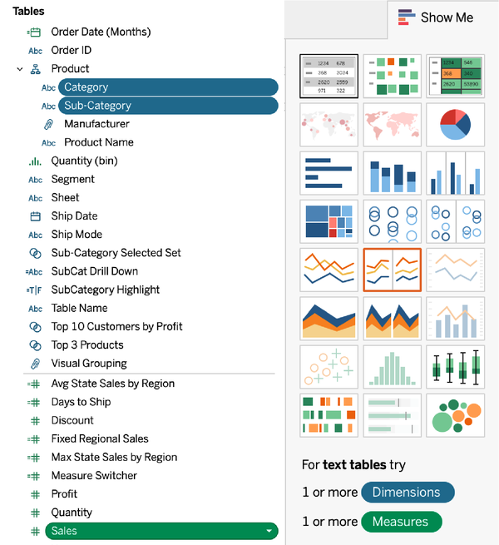
BAGIAN 5 · HANDS-ON
Building Common Charts
Line Chart
Tren waktu
Date → Columns
›
Measure → Rows
›
Marks: Line
Bar Chart
Perbandingan kategori
Dimension → Rows
›
Measure → Columns
›
Marks: Bar
INSERT — Tableau "Show Me" Panel
Screenshot panel Show Me dengan 24 chart suggestions yang aktif/inaktif berdasarkan field yang dipilih
Pie Chart
Komposisi (≤5 segmen)
Measure + Dimension
›
Show Me → Pie
›
Add labels
TM9 · Fundamental Data Visualization with Tableau
21 / 30

Slide 22
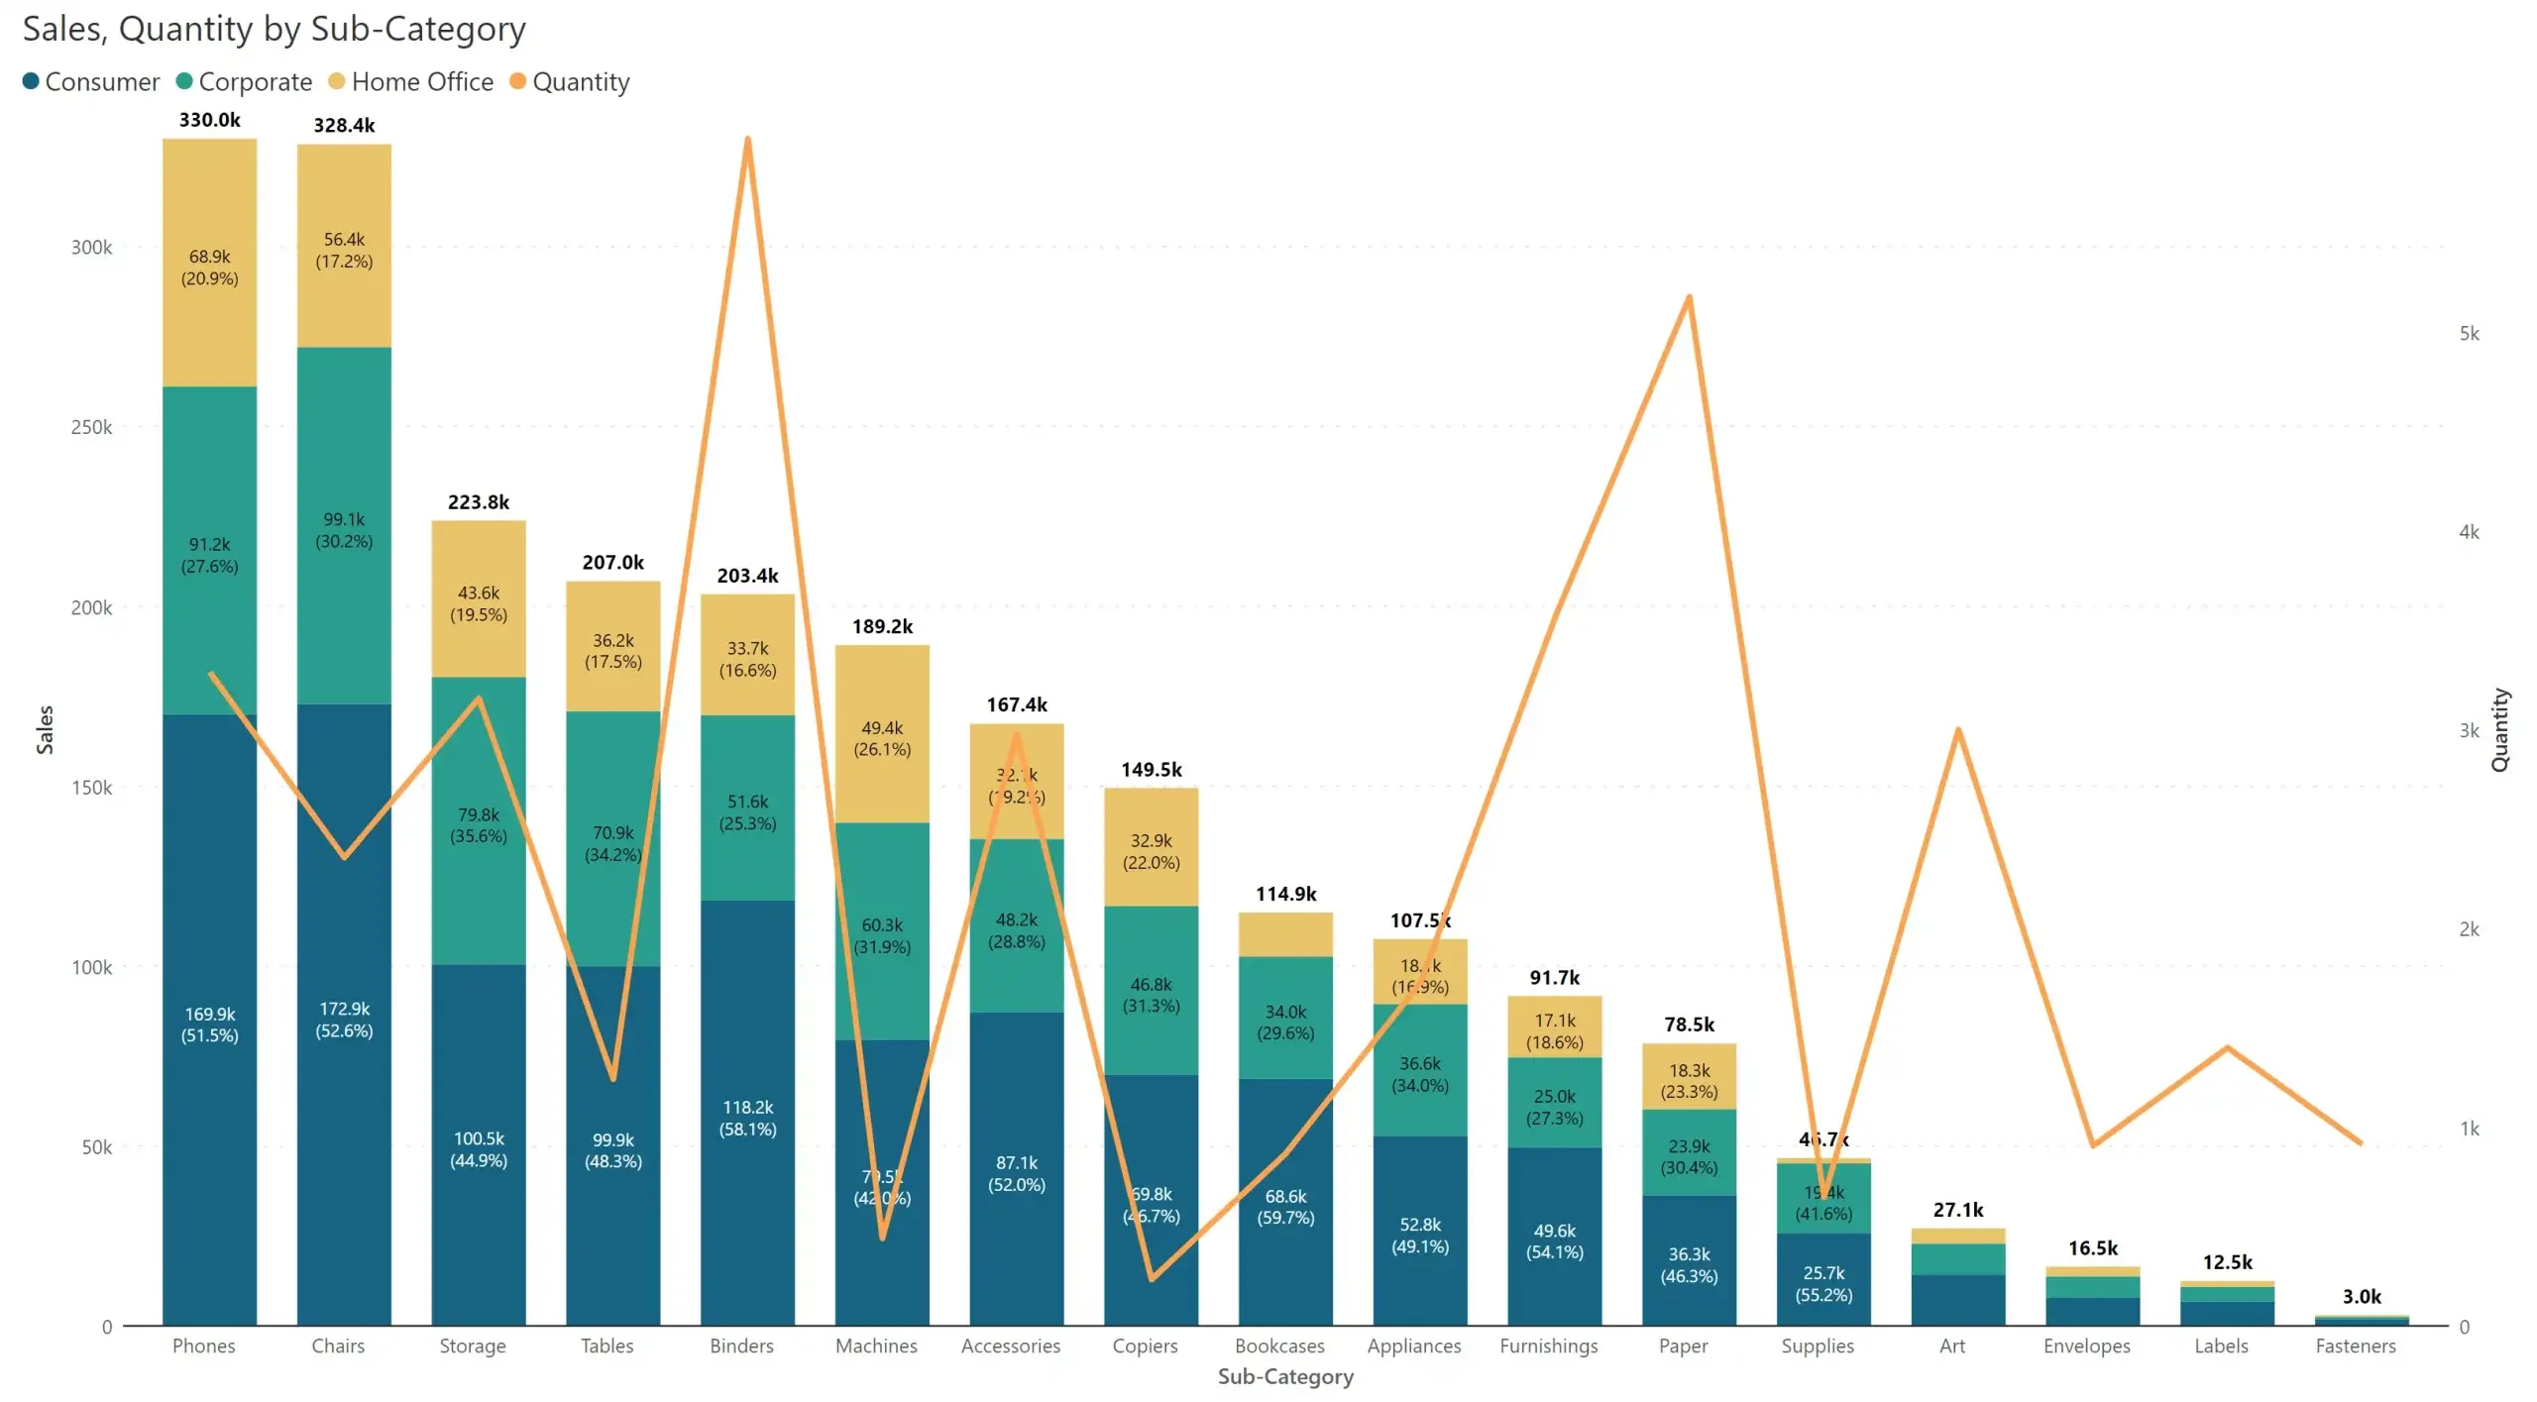
BAGIAN 5 · HANDS-ON
Measure Names, Values & Dual Axis
MEASURE NAMES & VALUES
Field khusus yang muncul otomatis. Measure Names = label/header dari semua measure. Measure Values = nilai numerik yang dapat ditampilkan bersama dalam satu view (mis. Sales + Profit + Discount).
DUAL AXIS
INSERT — Dual Axis Chart
Membandingkan dua measure dengan dua skala independen pada satu view. Contoh: Sales (bar) + Profit (line).
Screenshot dual axis Tableau:
Sales (bar) + Profit (line) per Month dengan dua sumbu Y
Bandingkan dua metrik berskala beda
Kombinasi mark types (bar + line)
Analisis aktual vs target
TM9 · Fundamental Data Visualization with Tableau
22 / 30

Slide 23
BAGIAN 5 · HANDS-ON
Calculated Fields & Quick Calculations
CALCULATED FIELDS
QUICK TABLE CALCULATIONS
Field baru yang dibuat berdasarkan formula kustom memungkinkan transformasi data, business logic, dan operasi matematis tanpa mengubah sumber data.
Kalkulasi siap-pakai untuk analisis umum tanpa menulis formula manual.
Running Total
Akumulasi kumulatif
LANGKAH PEMBUATAN
Difference
Selisih antar nilai
Percent Difference
Persentase perubahan
1
Analysis › Create Calculated Field
Percent of Total
Bagian dari total
2
Beri nama field yang deskriptif
Rank
Peringkat
3
Tulis formula menggunakan editor
Moving Average
Rata-rata bergerak
4
Validasi & gunakan di visualisasi
YTD Total
Total year-to-date
TM9 · Fundamental Data Visualization with Tableau
23 / 30

Slide 24
BAGIAN 5 · HANDS-ON
Reference Lines, Bands & Trend Lines
Reference Line
Reference Band
Trend Line
Garis horizontal/vertikal yang menandai nilai spesifik (rata-rata, median, target).
Area antara dua nilai (Band From & Band To) yang mewakili rentang penting.
Garis fit yang merepresentasikan pola umum data mendukung 5 model:
Linear
Hubungan garis lurus
Logarithmic
Laju perubahan menurun
GUNAKAN UNTUK
GUNAKAN UNTUK
Mengkontekstualisasi data dengan benchmark.
Menandai zona kinerja: ideal, peringatan, kritis.
Exponential
Pertumbuhan cepat
Power
Pertumbuhan proporsional
Polynomial
Pola berkelok, derajat dapat diatur
TM9 · Fundamental Data Visualization with Tableau
24 / 30

Slide 25
BAGIAN 6 · DASHBOARD
Building Dashboard, Actions & Publishing
1. BUILD
2. INTERACT
3. SHARE
Membangun Dashboard
Dashboard Actions
Publish Online
1
Klik "New Dashboard" di bawah workbook
Filter · View memfilter view lain
1
Buka workbook di Tableau Desktop
2
Drag worksheet dari panel kiri ke kanvas
Highlight · Sorot data terkait
2
Sign in ke Tableau Server / Cloud
Atur layout: Tiled atau Floating
URL · Link ke halaman web
Pilih project dan atur permissions
3
3
Go to Sheet · Navigasi antar sheet
4
Tambahkan objects: Text, Image, Web Page
4
Konfigurasi data source authentication
Parameter · Update nilai parameter
5
Sesuaikan size: Fixed, Range, Automatic
5
Click Publish untuk finalisasi
Set · Modifikasi anggota set
TM9 · Fundamental Data Visualization with Tableau
25 / 30

Slide 26
BAGIAN 6 · DASHBOARD
Data Storytelling Principles
Dashboard yang baik bukan kumpulan chart, tapi adalah cerita data yang memandu audiens dari pertanyaan ke insight ke keputusan.
NARRATIVE FRAMEWORK
1
Setup
2
Conflict
3
Resolution
Tetapkan konteks dan KPI utama. Apa yang sedang kita lihat?
Soroti anomali, deviasi, atau pertanyaan kritis yang muncul dari data.
Tawarkan insight, rekomendasi, atau langkah tindak lanjut yang konkret.
Tools praktis:
Annotation (beri konteks pada data point penting) · Color hierarchy (satu warna dominan untuk fokus) · Narrative flow (susun chart dari overview ke detail)
TM9 · Fundamental Data Visualization with Tableau
26 / 30

Slide 27
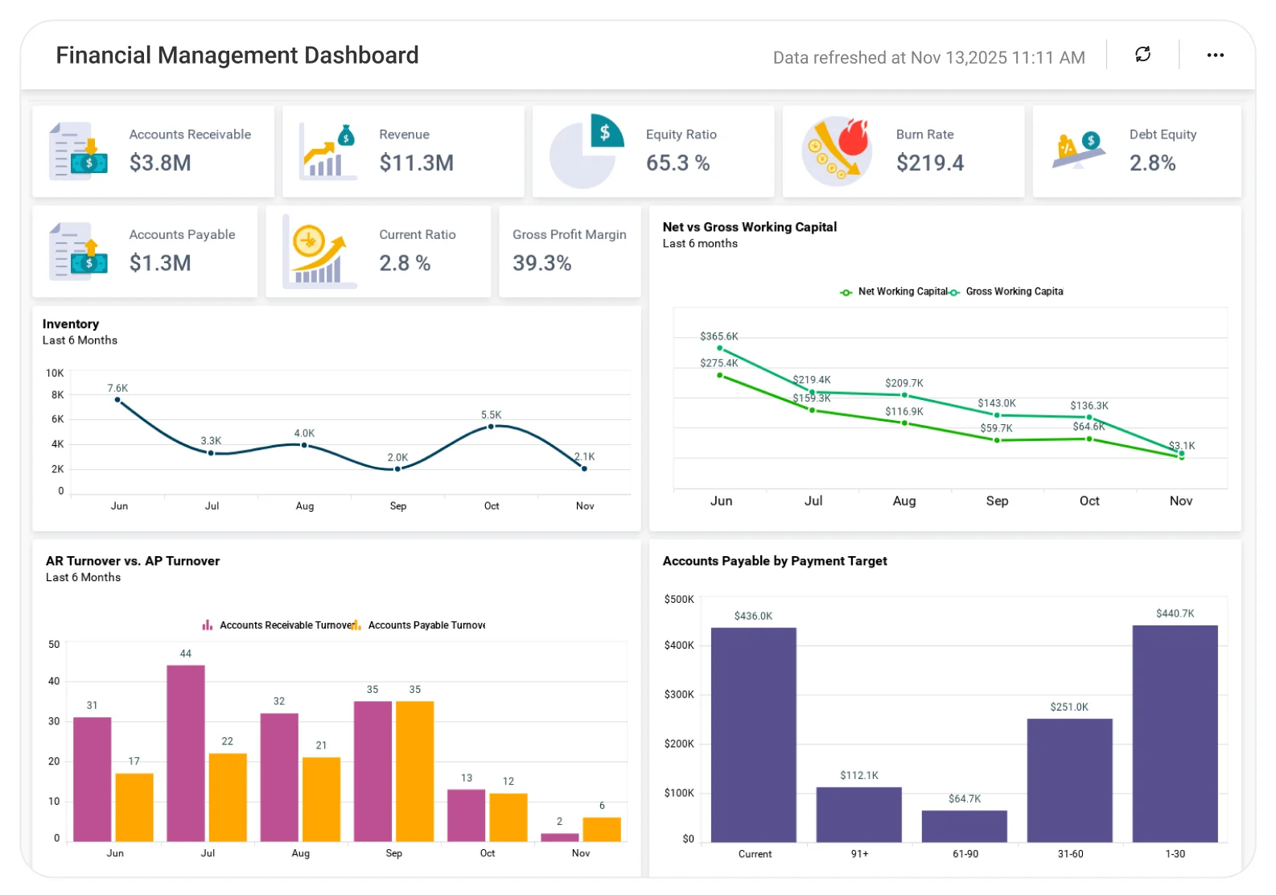
BAGIAN 6 · USE CASE
Financial Performance Dashboard
USE CASE · KEUANGAN
Financial Performance
Memantau kinerja keuangan menyeluruh dalam satu layar dari KPI agregat hingga rincian segmen.
KOMPONEN UTAMA
KPI cards: Sales, Profit, Margin
Dashboard Tableau berbasis Sample Superstore:
KPI cards, revenue trend, profit by segment,
geographic performance, monthly comparison
Revenue trend (line + reference)
Profit by category (bar)
Geographic map (choropleth)
YoY comparison (dual axis)
TM9 · Fundamental Data Visualization with Tableau
27 / 30

Slide 28
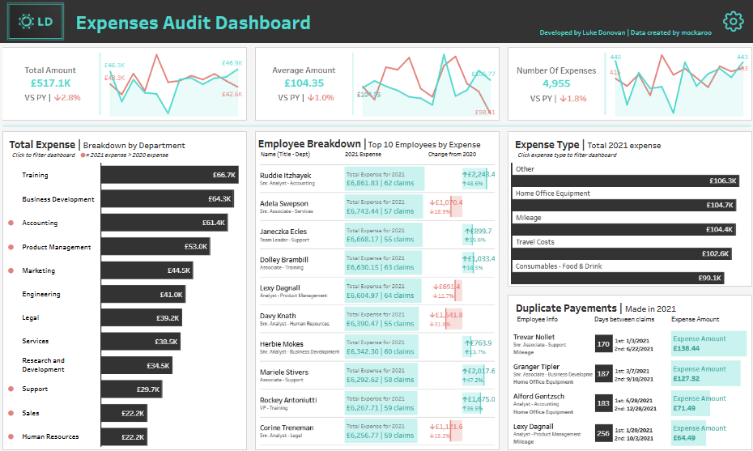
BAGIAN 6 · USE CASE
Audit Analytics Dashboard
USE CASE · AUDIT
Audit Analytics
Mendeteksi anomali, pengecualian, dan red flag dalam populasi transaksi, fondasi continuous auditing.
KOMPONEN UTAMA
Benford's Law analysis (digit 1)
Dashboard audit dengan: Benford's Law analysis,
journal entry red flag testing,
segregation of duties violation, weekend posting
Journal entry testing (round numbers)
Posting time anomaly (weekend/late)
Segregation of duties violations
Materiality threshold exceptions
TM9 · Fundamental Data Visualization with Tableau
28 / 30

Slide 29
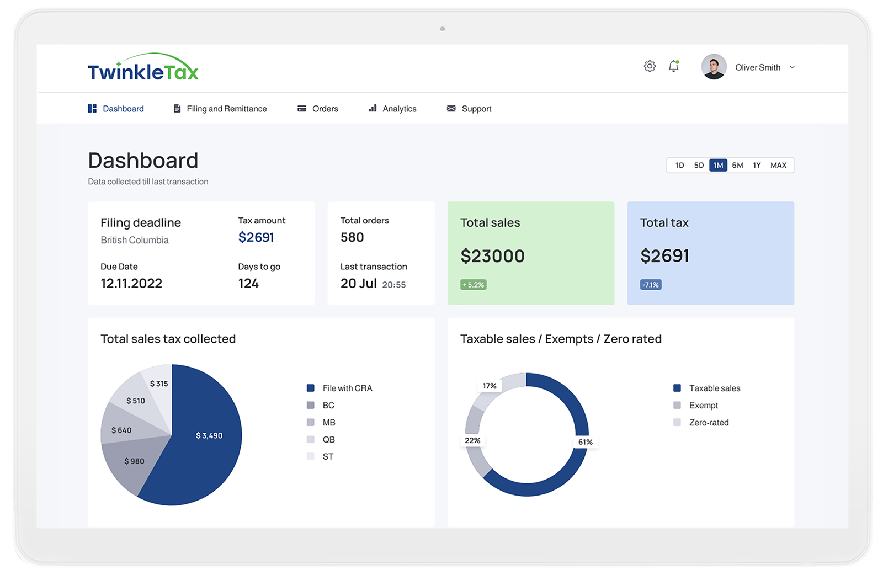
BAGIAN 6 · USE CASE
Tax Compliance Monitoring Dashboard
USE CASE · PAJAK
Tax Compliance
Memantau kepatuhan dan kinerja perpajakan secara agregat dan per-segmen — alat strategis bagi otoritas dan perusahaan.
KOMPONEN UTAMA
Tax revenue trend per sektor
Dashboard pemantauan kepatuhan pajak:
tax revenue trend by sector,
compliance rate, dispute resolution status,
filing timeliness heatmap
Compliance rate per kategori WP
Dispute resolution status
Filing timeliness heatmap
Audit coverage & risk score
TM9 · Fundamental Data Visualization with Tableau
29 / 30

Slide 30
PENUTUP TM9
Refleksi · Tugas · Diskusi
REFLEKSI
TUGASMANDIRI
DISKUSI
Tiga Pertanyaan
Mini Project
Q & A
Visualisasi seperti apa yang paling bermakna bagi konteks pekerjaan Anda?
Gunakan dataset Sample Superstore yang tersedia di Tableau.
Pertanyaan tentang konsep visualisasi dan prinsip desain.
Prinsip Tufte mana yang paling sering Anda lihat dilanggar dalam praktik?
Bangun dashboard 1 halaman dengan minimal 3 view berbeda.
Klarifikasi mekanisme spesifik di Tableau Desktop.
Bagaimana Anda akan menggunakan Tableau untuk pengambilan keputusan?
Terapkan minimal satu calculated field dan satu dashboard action.
Diskusi terbuka tentang penerapan di domain akuntansi & audit.
Akan di cek secara acak pada TM10.
Terima kasih atas partisipasi dan diskusi yang berkualitas.

Slide 31

Thanks for Your
Participation

